Slide 1
异常控制流：信号与非本地跳转 计算机系统基础

Slide 2
异常控制流发生在计算机系统的各个层次
异常
硬件和操作系统内核软件
进程上下文切换
硬件计时器和内核软件
信号
内核软件和应用程序软件
非本地跳转
应用程序代码
已完成
待完成

Slide 3
主要内容
Shell
信号
信号的发送
信号的接收
安全的信号处理函数
几个典型的例子
非本地跳转

Slide 4
信号处理程序作为并发逻辑流
信号处理程序是一个独立的逻辑流（而不是一个进程），它与主程序并发运行
Process A
while(1);
Process A
handler(){
…
}
Process B
Time

Slide 5
信号处理程序作为并发逻辑流的另一视角
Process A
Process B
信号发送到进程 A
I_{curr}
用户代码（主程序）
内核代码
上下文切换
用户代码（主程序）
内核代码
上下文切换
进程 A 接收信号
接收信号的时机：
从内核返回到进程A时
用户代码（处理程序）
内核代码
I_{next}
用户代码（主程序）

Slide 6
嵌套信号处理程序
信号处理程序可以被其他信号处理程序中断
主程序
处理程序 S
处理程序 T
(2)控制转移到处理程序 S
(1)程序捕获信号 s
I_{curr}
(4)控制转移到处理程序 T
(7)主程序继续执行
I_{next}
(3)程序捕获信号 t
(6)处理程序 S 返回到主程序
(5)处理程序 T 返回到处理程序 S

Slide 7
安全的信号处理
信号处理程序handler很麻烦，因为
handler和主函数存在并发
handler之间存在嵌套并发
如果这些并发的代码，共享相同的全局数据结构
共享的数据结构可能被破坏。
以下是一些帮助你避免问题的原则

Slide 8
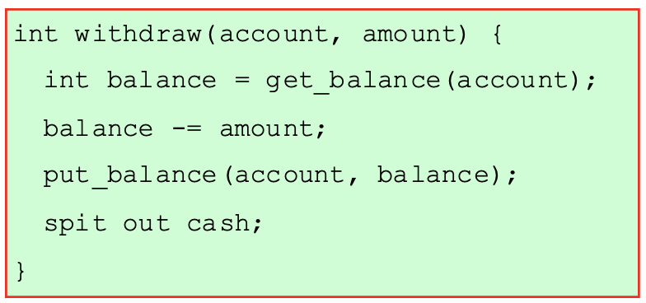
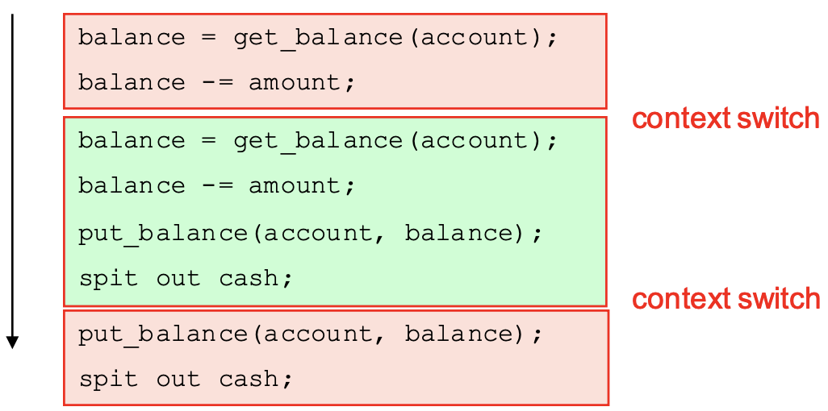
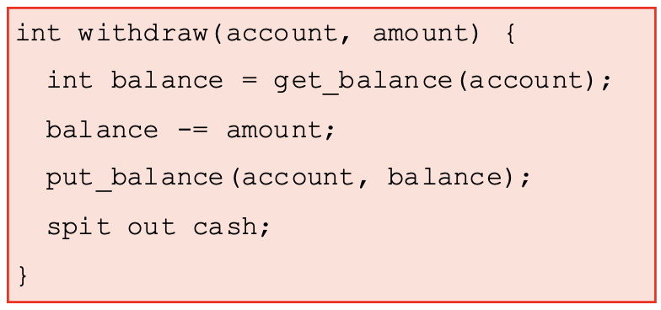
并发对共享变量的破坏
并发的问题——共享变量
两个并发线程：下列2种情形，谁会开心？
余额：100
100-10 = 90
读余额：100
100-10 = 90
写余额：90
收现金：10
写余额：90
收现金：10
问题：没有确保“读-计算-写回”的原子性!

Slide 9
安全编程原则1：handler尽可能简单
handler尽量简单、可控、安全
volatile sig_atomic_t received_sigusr1 = 0;
void handler(int sig) {
received_sigusr1 = 1; // 唯一操作
}
int main() {
// 在修改共享数据前屏蔽信号
sigprocmask(SIG_BLOCK, &set, NULL);
modify_shared_data();
sigprocmask(SIG_UNBLOCK, &set, NULL);
// 主程序循环检查标志，而不是 handler 主动做复杂事
if (received_sigusr1) {
// 在这里安全地响应信号
}
}

Slide 10
安全编程原则1：handler尽可能简单
思路
handler中只是记录一个全局的标记，并通过该标记通知主函数
将对信号的处理工作放在主函数
好处
handler代码尽可能简单、可控
int flag = 0;
void handler(int sig) {
flag = 1; // 唯一操作，复杂任务交给主函数
}
int main() {
// 主程序循环检查标志
while (flag) {
// 在这里安全地响应信号
...
}
}

Slide 11
安全编程原则2：共享变量访问的原子性
将共享变量声明成原子变量
volatile：避免编译器优化将flag放在寄存器（没法检查handler修改的新值）
sig_atomic_t：确保flag的读/写是原子的
volatile sig_atomic_t flag = 0
void handler(int sig) {
flag = 1; // 唯一操作，复杂任务交给主函数
}
int main() {
// 主程序循环检查标志
while (flag) {
// 在这里安全地响应信号
...
}
}

Slide 12
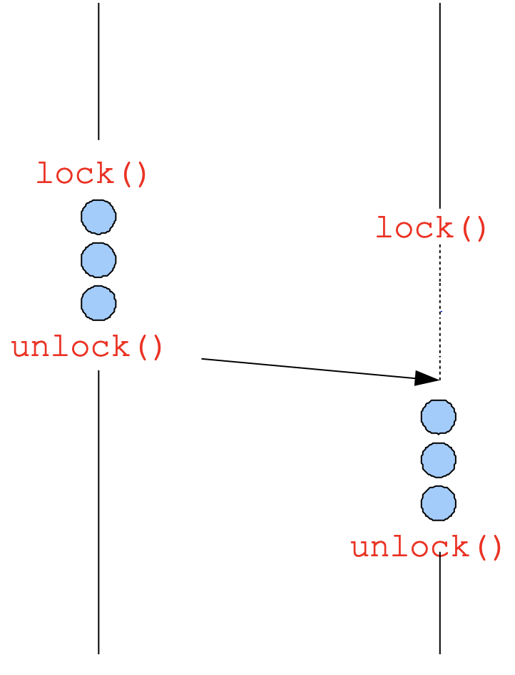
安全编程规则3：共享数据结构的原子性
能不能用互斥锁？
不推荐
可能死锁
pthread_mutex_lock不是异步信号安全的函数
pthread_mutex_t lock = PTHREAD_MUTEX_INITIALIZER;
int shared_data = 0;
void handler(int sig) {
pthread_mutex_lock(&lock); // 危险！
shared_data++;
pthread_mutex_unlock(&lock);
}
void main() {
pthread_mutex_lock(&lock);
// ... 主程序正在修改共享数据
// 信号在此到达！
// 信号处理函数尝试获取同一个锁 → 死锁
pthread_mutex_unlock(&lock);
}

Slide 13
安全编程规则3：共享数据结构的原子性
思路
共享数据结构需要多条指令，可以借助信号屏蔽来避免信号处理函数的并发
不让信号处理函数在临界区内执行
// 在访问共享数据前阻塞信号
pthread_sigmask(SIG_BLOCK, &mask, &old);
// 现在安全了,信号处理函数不会执行
foo( &shared_data);
// 恢复信号掩码
pthread_sigmask(SIG_SETMASK, &old, NULL);

Slide 14
安全编程规则4：函数调用的原子性
handler只应该调用异步信号安全的函数
异步信号安全的函数要么是可重入的（例如，所有变量都存储在栈帧中，见 12.7.2 节），要么它不能被信号处理程序中断。
Posix 保证了 117 个函数是异步信号安全的
来源：”man 7 signal”
常用的、异步信号安全函数：
_exit, write, wait, waitpid, sleep, kill
常用的、不在异步信号安全列表中的函数：
printf, sprintf, malloc, exit
遗憾的事实：write 是唯一的异步信号安全的输出函数

Slide 15
安全的格式化输出函数
在处理程序中使用 csapp.c 中的可重入 SIO (Safe I/O library)
ssize_t sio_puts(char s[]) /* Put string */
ssize_t sio_putl(long v) /* Put long */
void sio_error(char s[]) /* Put msg & exit */
void sigint_handler(int sig) /* Safe SIGINT handler */
{
Sio_puts("So you think you can stop the bomb with ctrl-c, do you?\n");
sleep(2);
Sio_puts("Well...");
sleep(1);
Sio_puts("OK. :-)\n");
_exit(0);
}
sigintsafe.c

Slide 16
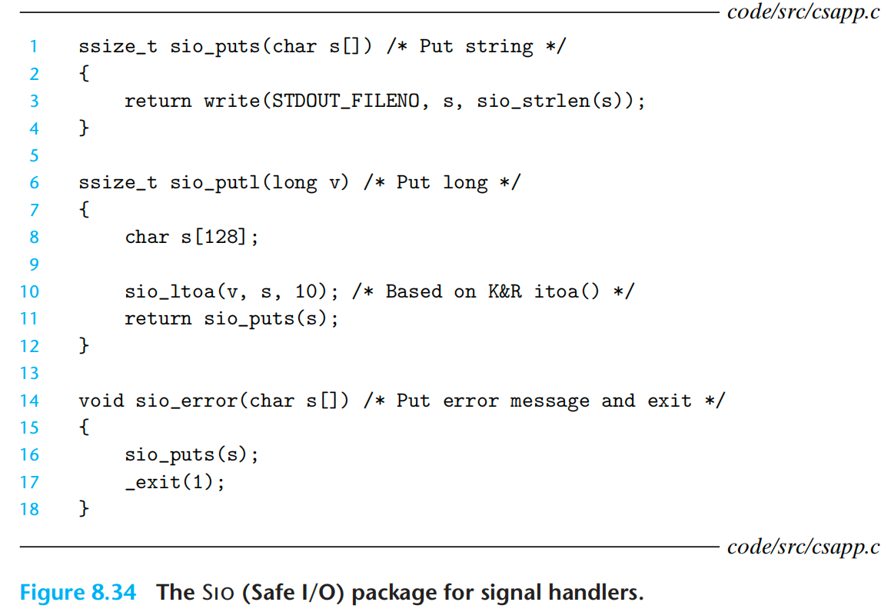
安全的格式化输出函数
write是异步信号安全的
sio_ltoa和sio_strlen都是可重入函数
_exit是exit的安全版本

Slide 17
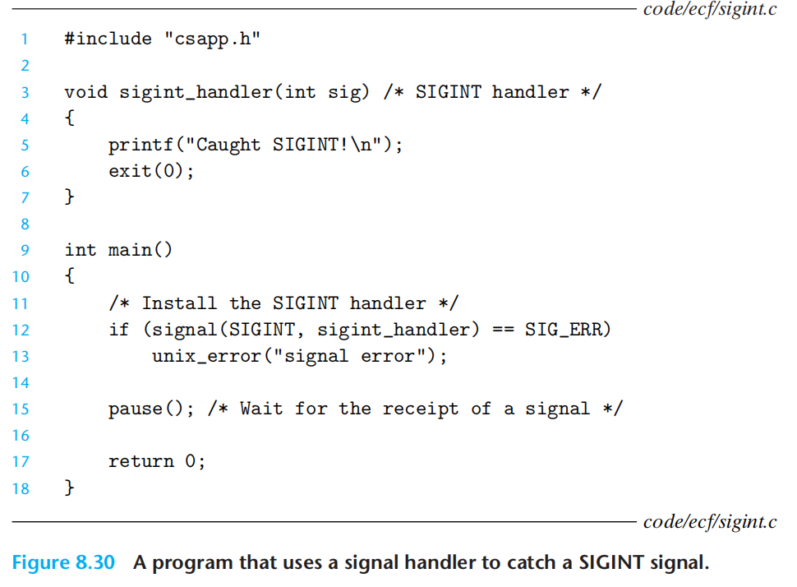
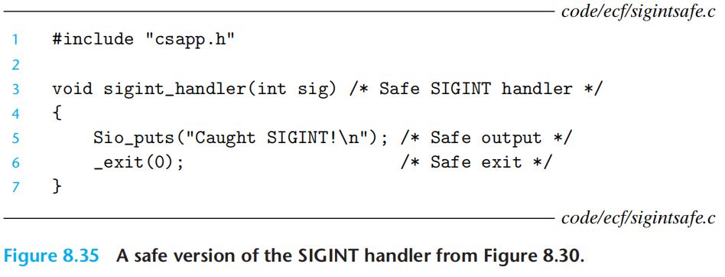
使用安全输出函数的例子
例子
SIGINT信号处理

Slide 18
编写安全的信号处理程序的原则（教材8.5.5）
G0: 处理程序要尽可能简单
例如，handler设置全局标志并立即返回
G1: 在处理程序中只调用异步信号安全的函数
printf, sprintf, malloc 和 exit 都不安全
G2: 保存和恢复 errno
这样其他处理程序就不会覆盖你的 errno 值
G3: 阻塞所有的信号，保护对共享全局数据结构的访问
防止可能的损坏
G4: 用 volatile 声明全局变量
防止错误的编译器优化
G5: 用 volatile sig_atomic_t 声明标志
flag：仅被单独读取或单独写入的变量 (e.g. flag = 1, not flag++)
以这种方式声明的标志不需要像其他全局变量那样受到保护

Slide 19
主要内容
Shell
信号
信号的发送
信号的接收
安全的信号处理函数
几个典型的例子
非本地跳转

Slide 20
可移植的信号处理
signal() vs sigaction()
signal() 是过时的简易接口，行为因系统而异且功能有限；
sigaction() 是 POSIX 标准的强大替代品，提供信号掩码控制、系统调用重启控制、详细信息来源等关键特性，是所有生产代码的选择。
解决方案：基于sigaction封装Signal()
handler_t *Signal(int signum, handler_t *handler)
{
struct sigaction action, old_action;
action.sa_handler = handler;
sigemptyset(&action.sa_mask); /* Block sigs of type being handled */
action.sa_flags = SA_RESTART; /* Restart syscalls if possible */
if (sigaction(signum, &action, &old_action) < 0)
unix_error("Signal error");
return (old_action.sa_handler);
}
csapp.c

Slide 21
不正确的信号处理
int ccount = 0;
void child_handler(int sig) {
int olderrno = errno;
pid_t pid;
if ((pid = wait(NULL)) < 0)
Sio_error("wait error");
ccount--;
Sio_puts("Handler reaped child ");
Sio_putl((long)pid);
Sio_puts(" \n");
sleep(1);
errno = olderrno;
}
void fork14() {
pid_t pid[N];
int i;
ccount = N;
Signal(SIGCHLD, child_handler); //注册信号处理函数
for (i = 0; i < N; i++) { // 创建N个子进程
if ((pid[i] = Fork()) == 0) { // 子进程休眠1秒后，就会终止
Sleep(1);
exit(0); /* Child exits */
}
}
while (ccount > 0) /* Parent spins */ // 父进程不会终止
;
}
SIGCHLD信号
子进程停止或终止时，向父进程发送的信号
默认行为：忽略
例子
这里N=5，却只回收了2个子进程
为什么？
whaleshark> ./forks 14
Handler reaped child 23240
Handler reaped child 23241
forks.c
Notes:
#define N 5

Slide 22
正确的信号处理
未处理的信号是不排队的
pending 位向量中每种类型的信号只对应有一位
所以每种类型最多只能有一个未处理信号
同时发送的多个同类信号，只会保留一个未处理信号，后续的会被丢掉
不可以用信号来对其他进程发生的事件计数
例如子进程终止的次数
Notes:
#define N 5

Slide 23

正确的信号处理
必须等待所有终止的子进程
将 wait 放在循环中，以收割所有已终止的子进程
返回值>0：成功回收一个子进程，返回值位该子进程的PID
返回值<0：调用失败（比如，没有子进程可等待；或者被中断）
void child_handler2(int sig)
{
int olderrno = errno;
pid_t pid;
while ((pid = wait(NULL)) > 0) {
ccount--;
Sio_puts("Handler reaped child ");
Sio_putl((long)pid);
Sio_puts(" \n");
}
if (errno != ECHILD)
Sio_error("wait error");
errno = olderrno;
}
这里N=5，回收了5个子进程
whaleshark> ./forks 15
Handler reaped child 23246
Handler reaped child 23247
Handler reaped child 23248
Handler reaped child 23249
Handler reaped child 23250
whaleshark>

Slide 24
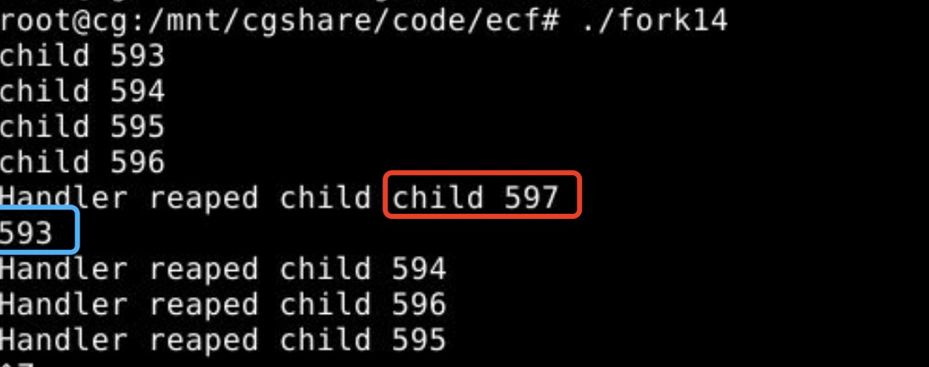
正确的信号处理
使用printf的不安全版本：
主进程的单次printf，可能跟信号处理中的单次printf交替输出
void child_handler2(int sig)
{
int olderrno = errno;
pid_t pid;
while ((pid = wait(NULL)) > 0) {
ccount--;
printf("Handler reaped child ");
printf(“%ld”, (long)pid);
printf(" \n");
}
if (errno != ECHILD)
Sio_error("wait error");
errno = olderrno;
}

Slide 25
通过同步控制流来避免并发错误（教材8.5.6） ——同步1：等待主函数先完成
介绍
Shell利用addjob和deletejob来管理jobs
每创建一个子进程，就调用addjob来加入任务队列
每结束一个子进程，就调用信号处理代码——deletejob来清理任务队列
说明
在addjob前阻塞所有信号，避免异步的信号处理代码并发操作jobs队列——目的是实现addjob的信号安全
int main(int argc, char **argv)
{
int pid;
sigset_t mask_all, prev_all;
Sigfillset(&mask_all); // 准备阻塞所有信号
Signal(SIGCHLD, handler); // 注册信号处理函数
initjobs(); /* Initialize the job list */
while (1) {
if ((pid = Fork()) == 0) { /* Child */
Execve("/bin/date", argv, NULL);
}
/* Parent */
// 阻塞所有信号，
Sigprocmask(SIG_BLOCK, &mask_all, &prev_all);
addjob(pid); /* Add the child to the job list */
Sigprocmask(SIG_SETMASK, &prev_all, NULL);
}
exit(0);
}
procmask1.c

Slide 26
同步流来避免并发错误
Shell 的 SIGCHLD 处理程序
信号处理程序中，每结束一个子进程，就调用deletejob清理任务队列
说明
在deletejob前阻塞所有信号，避免异步的、嵌套的信号处理代码并发操作jobs队列
目的是实现deletejob的异步信号安全
这样的main+handler，有没有问题？
void handler(int sig)
{
int olderrno = errno;
sigset_t mask_all, prev_all;
pid_t pid;
Sigfillset(&mask_all); // 准备屏蔽所有信号
// 在信号处理函数中，循环调用waitpid来回收所有子进程
/* Reap child */
while ((pid = waitpid(-1, NULL, 0)) > 0) {
// 屏蔽信号
Sigprocmask(SIG_BLOCK, &mask_all, &prev_all);
/* Delete the child from the job list */
deletejob(pid);
Sigprocmask(SIG_SETMASK, &prev_all, NULL);
}
if (errno != ECHILD)
Sio_error("waitpid error");
errno = olderrno;
}
procmask1.c

Slide 27
同步流来避免并发错误
风险
这个简单 Shell 有不易察觉的同步错误：它要求父进程12行在子进程结束之前运行
例子
如果子进程在父进程12行前已经结束，则父进程会触发信号处理
在13行addjob之前deletejob，导致列表操作错误
int main(int argc, char **argv)
{
int pid;
sigset_t mask_all, prev_all;
Sigfillset(&mask_all);
Signal(SIGCHLD, handler);
initjobs(); /* Initialize the job list */
while (1) {
if ((pid = Fork()) == 0) { /* Child */
Execve("/bin/date", argv, NULL);
}
/* Parent */
Sigprocmask(SIG_BLOCK, &mask_all, &prev_all);
addjob(pid);
/* Add the child to the job list */
Sigprocmask(SIG_SETMASK, &prev_all, NULL);
}
exit(0);
}
procmask1.c
Notes:
在父进程将子进程pid加进joblist之前不能接受SIGCHLD信号，那怎么做到这一点呢？要屏蔽该信号。什么时候开始？什么时候结束？

Slide 28
同步控制流来避免并发错误——信号阻塞的方法
int main(int argc, char **argv)
{
int pid;
sigset_t mask_all, mask_one, prev_one;
Sigfillset(&mask_all);
Sigemptyset(&mask_one);
Sigaddset(&mask_one, SIGCHLD); // 准备屏蔽子进程结束信号
Signal(SIGCHLD, handler);
initjobs(); /* Initialize the job list */
while (1) {
Sigprocmask(SIG_BLOCK, &mask_one, &prev_one); /* Block SIGCHLD */
if ((pid = Fork()) == 0) { /* Child process */
Sigprocmask(SIG_SETMASK, &prev_one, NULL); /* Unblock SIGCHLD */
Execve("/bin/date", argv, NULL);
}
Sigprocmask(SIG_BLOCK, &mask_all, NULL); /* Parent process */
addjob(pid); /* Add the child to the job list */
Sigprocmask(SIG_SETMASK, &prev_one, NULL); /* Restore signal processing */
}
exit(0);
}
阻塞信号处理：
第11行，创建子进程之前，阻塞sigchld；
第18行，在addjob之后，才恢复sigchld
这样，只有在父进程完成第18行后，才会处理sigchld信号，
和deletejob
procmask2.c

Slide 29
练习：
1 int i = 1;
2
3 void handler(int sig) {
4 i = 0;
5 }
6
7 int main() {
8 int j;
9 sigset_t s;
10 sigemptyset(&s);
11 sigaddset(&s, SIGINT);
12 signal(SIGINT, handler);
13 for (j = 0; j < 100; j++) {
14 i++;
15 }
16 printf("i = %d\n", i);
17 exit(0);
18 }
问题1
如果程序执行过程中，没有收到SIGINT信号，则printf在最后的输出i为多少？
问题2
如果想让程序执行过程中，输出的i的值智能是0或者101，不能是其他任何值，则需要使用sigprocmask语句。请问，需要在第 行后block信号，在第 行后unblock信号？

Slide 30
显式地等待信号（教材8.5.7） ——同步2：等待信号处理函数先完成
处理程序需要显式等待 SIGCHLD 的到来
比如，shell要等待前台子进程结束
volatile sig_atomic_t pid;
void sigchld_handler(int s)
{
int olderrno = errno;
/* Main is waiting for nonzero pid */
pid = Waitpid(-1, NULL, 0);
errno = olderrno;
}
void sigint_handler(int s)
{
}
waitforsignal.c

Slide 31
显式地等待信号
类似于等待前台作
业终止的 Shell
int main(int argc, char **argv) {
sigset_t mask, prev;
Signal(SIGCHLD, sigchld_handler);
Signal(SIGINT, sigint_handler);
Sigemptyset(&mask);
Sigaddset(&mask, SIGCHLD);
while (1) {
Sigprocmask(SIG_BLOCK, &mask, &prev); /* Block SIGCHLD */
if (Fork() == 0) /* Child */
exit(0);
/* Parent */
pid = 0;
Sigprocmask(SIG_SETMASK, &prev, NULL); /* Unblock SIGCHLD */
/* 利用循环查询，来等待SIGCHLD (wasteful!)信号处理函数更新pid的值 */
while (!pid)
;
/* Do some work after receiving SIGCHLD */
printf(".");
}
exit(0);
}
waitforsignal.c

Slide 32
显式地等待信号——主函数一直查询
程序是正确的，但非常浪费CPU资源（一直查询）
本进程的时间片一直在死循环中空转（浪费CPU资源），直到收到信号
收到子进程终止的信号（例子中）
当CPU进程切换，从内核态回到本进程用户态时，进行信号处理
信号处理函数回收子进程资源，并修改pid之后，经过系统调用sys_sigreturn恢复用户现场（检查到无需调度的话），返回到主函数
所有从内核返回用户态的路径，都是一个“可抢占/可调度”的检查点。
volatile sig_atomic_t pid;
void sigchld_handler(int s)
{
int olderrno = errno;
/* Main is waiting for nonzero pid */
pid = Waitpid(-1, NULL, 0);
errno = olderrno;
}
void sigint_handler(int s)
{
}
while (!pid)
;
Notes:
用pause的版本，如果在while判断完之后，在pause之前，收到SIGCHLD信号，那么就被pause，永远不会被唤醒。如果用sleep，那么在sleep 1秒之后继续执行判断，但是需要等待一秒，太慢了。

Slide 33
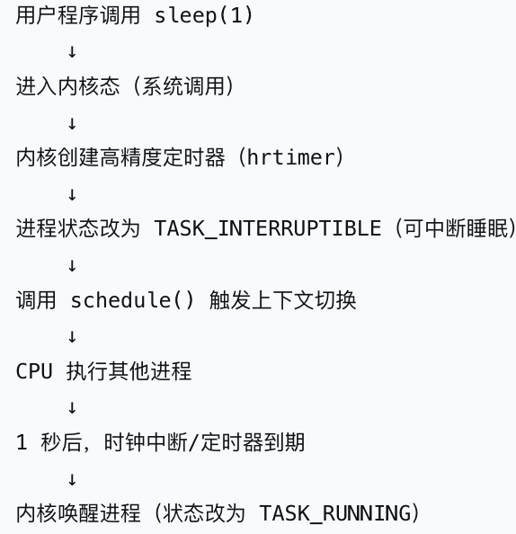
显式地等待信号——主函数周期查询
安全，但太慢（检查频率太低）
每次迭代，本进程只要检测到pid非0，就睡眠1秒钟，将CPU资源主动让出来给其他进程（包括子进程）——避免浪费CPU资源
至少1秒钟以后，如果内核态重新调度回本进程，主流程再次检测pid的值（或者进入信号处理流程）
因此，每1秒钟+才检测一次
while (!pid) /* Too slow! */
sleep(1);
Notes:
用pause的版本，如果在while判断完之后，在pause之前，收到SIGCHLD信号，那么就被pause，永远不会被唤醒。如果用sleep，那么在sleep 1秒之后继续执行判断，但是需要等待一秒，太慢了。

Slide 34
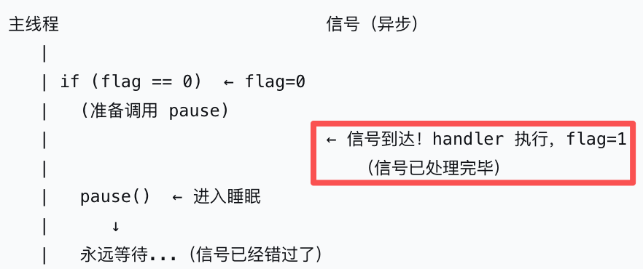
使用pause——通过信号唤醒主程序
更高效的检测（信号触发；信号到了可及时检测），但是可能有竞争条件
pause 是“一直睡，直到被信号唤醒”
每次迭代，本进程只要检测到pid非0，就睡眠（直到被信号唤醒），将CPU资源主动让出来给其他进程（包括子进程）——避免浪费CPU资源
被sigchld信号(暂不考虑其他信号）唤醒之后，重新调度时，才信号处理并检测pid的值
缺点：在检查 pid和pause之间，可能会收到sigchld信号；父进程进入睡眠之后，由于不会再有信号，父进程永久休眠
while (!pid) /* Race! */
pause(); // 直到pid修改，才退出
Notes:
用pause的版本，如果在while判断完之后，在pause之前，收到SIGCHLD信号，那么就被pause，永远不会被唤醒。如果用sleep，那么在sleep 1秒之后继续执行判断，但是需要等待一秒，太慢了。

Slide 35
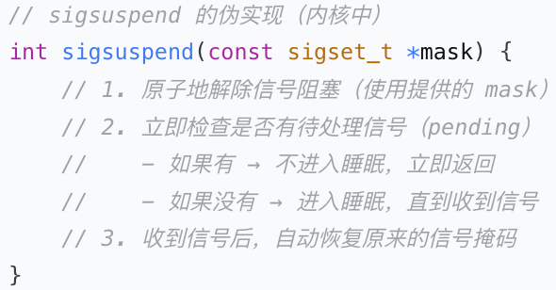
使用 sigsuspend——更安全的唤醒机制
int sigsuspend(const sigset_t *mask)
一个原子过程：
临时解除信号阻塞 & 挂起进程等待信号
分析
如果信号在 sigsuspend 调用前到达：被阻塞，进入 pending 队列，sigsuspend 解除阻塞时立即发现、处理、立即返回
如果信号在 sigsuspend 调用后到达：正常唤醒 sigsuspend
不存在信号丢失的窗口期
样例：
// 阻塞 SIGUSR1
sigprocmask(SIG_BLOCK,&newmask,&oldmask); // 检查 flag
if(flag ==0) sigsuspend(&oldmask);
// 恢复信号掩码
sigprocmask(SIG_SETMASK,&oldmask,NULL);

Slide 36
使用 sigsuspend——更安全的唤醒机制
int main(int argc, char **argv) {
sigset_t mask, prev;
Signal(SIGCHLD, sigchld_handler);
Signal(SIGINT, sigint_handler);
Sigemptyset(&mask);
Sigaddset(&mask, SIGCHLD);
while (1) {
Sigprocmask(SIG_BLOCK, &mask, &prev); /* Block SIGCHLD */
if (Fork() == 0) /* Child */
exit(0);
/* Wait for SIGCHLD to be received */
pid = 0;
while (!pid)
Sigsuspend(&prev); //原子地同意接收sigchl信号以便唤醒
/* Optionally unblock SIGCHLD */
Sigprocmask(SIG_SETMASK, &prev, NULL);
/* Do some work after receiving SIGCHLD */
printf(".");
}
exit(0);
}
sigsuspend.c

Slide 37
主要内容
Shell
信号
信号的发送
信号的接收
安全的信号处理函数
几个典型的例子
非本地跳转

Slide 38
非本地跳转：setjmp/longjmp
强大（但危险）的用户级机制，用于将控制转移到任意位置
以受控方式打破过程调用/返回的规则
用于错误恢复和信号处理程序
int setjmp(jmp_buf j)———设置返回点
必须在调用 longjmp 之前调用
用于标识后续 longjmp 的返回位置
调用一次 ，返回一次或多次
实现：
将当前程序计数器、寄存器上下文和栈指针存储在跳转缓冲区 j 中，从而记录当前位置
返回 0

Slide 39
setjmp/longjmp（续）
void longjmp(jmp_buf j, int i)——跳转到先前设置好的返回点
含义：
从设置跳转缓冲区 j 的 setjmp 返回一次
这次 setjmp 返回 i 而不是 0
在 setjmp 之后调用
调用一次 ，从不返回
longjmp 实现：
从跳转缓冲区 j 中恢复寄存器上下文、栈指针、基指针和程序计数器
将 %eax（返回值寄存器）设置为 i
跳转到跳转缓冲区 j 中存储的程序计数器所指示的位置

Slide 40
setjmp/longjmp 示例
目标：从深层嵌套的函数中直接返回到最初的调用者
/* Deeply nested function foo */
void foo(void)
{
if (error1)
longjmp(buf, 1);
bar();
}
void bar(void)
{
if (error2)
longjmp(buf, 2);
}

Slide 41
setjmp/longjmp 示例（续）
jmp_buf buf;
int error1 = 0;
int error2 = 1;
void foo(void), bar(void);
int main()
{
switch(setjmp(buf)) {
case 0:
foo();
break;
case 1:
printf("Detected an error1 condition in foo\n");
break;
case 2:
printf("Detected an error2 condition in bar\n");
break;
default:
printf("Unknown error condition in foo\n");
}
exit(0);
}

Slide 42
使用 setjmp 和 longjmp 实现简单的错误处理
#include <stdio.h>
#include <setjmp.h>
jmp_buf env;
void riskyFunction() {
printf("Starting risky function...\n");
if (1) { // 模拟错误条件
printf("Error occurred, jumping back...\n");
longjmp(env, 1); // 跳转回 setjmp 的位置
}
printf("Risky function completed.\n");
}
int main() {
if (setjmp(env) == 0) {
riskyFunction();
} else {
printf("Caught an error!\n");
}
printf("Program continues...\n");
return 0;
}
在原生不支持try-catch的C语言中，可以用它们模拟类似的行
setjmp的位置相当于try块
longjmp则相当于throw，能直接抛出一个非零的“异常值”
输出：
Starting risky function...
Error occurred, jumping back...
Caught an error!
Program continues...

Slide 43
非本地跳转的限制
遵循栈的规则
只能跳转到已被调用但尚未完成的函数的环境
已经设置返回点
例子
从P3可以直接跳转回P1中的返回点
jmp_buf env;
P1()
{
if (setjmp(env)) {
/* Long Jump to here */
} else {
P2();
}
}
P2()
{ . . . P2(); . . . P3(); }
P3()
{
longjmp(env, 1);
}
Before longjmp
After longjmp
env
P1
P1
P2
P2
P2
P3

Slide 44
非本地跳转的限制（续）
遵循栈的规则
只能跳转到已被调用但尚未完成的函数的环境
例子
P2中可以直接跳转回返回点
P2结束后，不能跳转到返回点 （P2的栈已经释放）
P3中不能跳转到返回点（P2的栈已经释放）
P1
jmp_buf env;
P1()
{
P2(); P3();
}
P2()
{
if (setjmp(env)) {
/* Long Jump to here */
}
}
P3()
{
longjmp(env, 1);
}
P2
env
At setjmp
P1
env
P2
X
P2 returns
P1
env
P3
X
At longjmp

Slide 45
小结：一个在按下 ctrl-c 时重启的程序
greatwhite> ./restart
starting
processing...
processing...
processing...
restarting
processing...
processing...
restarting
processing...
processing...
processing...
Ctrl-c
Ctrl-c

Slide 46
小结：一个在按下 ctrl-c 时自动重启的程序
#include "csapp.h"
sigjmp_buf buf;
void handler(int sig)
{
siglongjmp(buf, 1);
}
int main()
{
if (!sigsetjmp(buf, 1)) {
Signal(SIGINT, handler);
Sio_puts("starting\n");
}
else
Sio_puts("restarting\n");
while(1) {
Sleep(1);
Sio_puts("processing...\n");
}
exit(0); /* Control never reaches here */
}
restart.c

Slide 47
非局部跳转的典型应用场景
解决普通goto无法跨函数的“非局部跳转”问题
深层嵌套的错误处理：这是最常见的用途。当程序在多层函数调用（如解析器、图形库）的深处发生致命错误时，longjmp可以直接跳回顶层的setjmp位置，避免了逐层返回并判断错误码的繁琐过程。著名的libpng库在处理图像文件时就使用了这一机制。
模拟异常处理机制：在原生不支持try-catch的C语言中，可以用它们模拟类似的行为。setjmp的位置相当于try块，而longjmp则相当于throw，能直接抛出一个非零的“异常值”。
信号处理中的特殊跳转：在捕获到如“段错误”等致命信号后，信号处理函数无法直接返回原位置。此时可以借助sigsetjmp和siglongjmp（能安全处理信号掩码的版本），跳转到程序的安全恢复点，而不是让程序直接崩溃。
实现轻量级协程：由于setjmp能保存和恢复CPU的上下文（如栈指针、程序计数器），它常被用作实现用户态协程切换的底层基础
缺点
极度容易出错、可读性极差

Slide 48
扩展：C++中的异常处理
throw
try ... catch ...

Slide 49
void innerFunction() {
try {
std::cout << "Inner try block" << std::endl;
throw std::runtime_error("Inner exception");
} catch (std::runtime_error& e) {
std::cout << " Inner catch block: " << e.what() << std::endl;
throw; // 重新抛出异常给outer函数来捕获
}
}
void outerFunction() {
try {
std::cout << "Outer try block" << std::endl;
innerFunction();
} catch (std::exception& e) {
std::cout << " Outer catch block: " << e.what() << std::endl;
}
}
int main() {
std::cout << "Main function" << std::endl;
outerFunction();
std::cout << " Program continues after exception handling" << std::endl;
return 0;
}
异常会从内层try-catch向外层传播，直到找到匹配的catch块。如果没有匹配的catch块，程序会终止
异常被捕获后不会返回异常发生点：一旦异常被catch块捕获，try块中异常发生点之后的代码不会继续执行。
控制流从catch块继续：catch块执行完成后，控制流会继续执行catch块之后的代码，而不是返回到异常发生的位置。

Slide 50
void innerFunction() {
try {
std::cout << "Inner try block" << std::endl;
throw std::runtime_error("Inner exception");
} catch (std::runtime_error& e) {
std::cout << " Inner catch block: " << e.what() << std::endl;
throw; // 重新抛出异常给outer函数来捕获
}
}
void outerFunction() {
try {
std::cout << "Outer try block" << std::endl;
innerFunction();
} catch (std::exception& e) {
std::cout << " Outer catch block: " << e.what() << std::endl;
}
}
int main() {
std::cout << "Main function" << std::endl;
outerFunction();
std::cout << " Program continues after exception handling" << std::endl;
return 0;
}
Main function
Outer try block
Inner try block
Inner catch block: Inner exception
Outer catch block: Inner exception
Program continues after exception handling

Slide 51
void innerFunction() {
try {
std::cout << "Inner try block" << std::endl;
throw std::runtime_error("Inner exception");
} catch (std::runtime_error& e) {
std::cout << " Inner catch block: " << e.what() << std::endl;
throw; // 重新抛出异常给outer函数来捕获
}
}
void outerFunction() {
try {
std::cout << "Outer try block" << std::endl;
innerFunction();
} catch (std::exception& e) {
std::cout << " Outer catch block: " << e.what() << std::endl;
}
}
int main() {
std::cout << "Main function" << std::endl;
outerFunction();
std::cout << " Program continues after exception handling" << std::endl;
return 0;
}
触发OS的Unwind_RaiseException
throw异常
寻找匹配的catch
运行匹配的catch
顺序往后执行
Main function
Outer try block
Inner try block
Inner catch block: Inner exception
Outer catch block: Inner exception
Program continues after exception handling

Slide 52
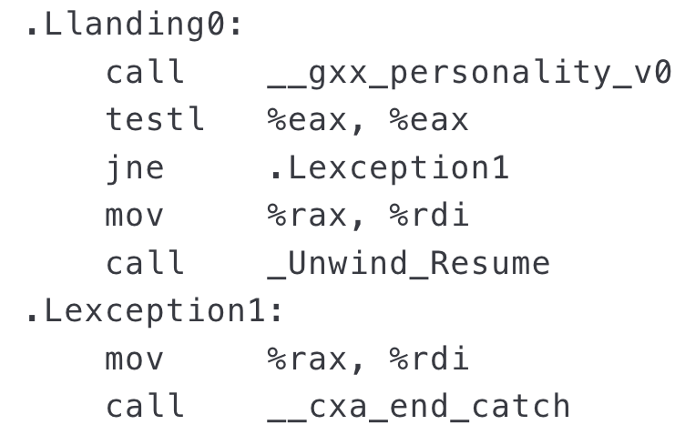
C++中的异常处理过程
编译器：在编译过程中生成异常处理信息，并嵌入到生成的二进制文件中
分析函数的异常处理需求：是否有 try 块、有局部对象需要析构、有 throw 语句？
生成异常处理表
函数的范围、异常处理代码的指针、异常类型信息
语言特定的异常处理逻辑（比如，检查运行时抛出的异常是否匹配当前的catch块）
landing pad（调用异常处理逻辑、析构局部对象、跳转到catch或继续回退栈）
当找到匹配的 catch 块时，OS的_Unwind_RaiseException 会恢复该 catch 块的上下文，并将控制权转移到 catch 块。
这个过程涉及到恢复寄存器状态、栈指针等。
运行时
throw 创建并抛出异常对象
触发OS的Unwind_RaiseException，开始栈回退
保存当前函数的上下文
逐层检查调用栈上的函数是否匹配，并调用landing pad

Slide 53
总结
信号提供进程级别的异常处理
可以从用户程序中产生
可以通过声明信号处理程序来定义信号的作用
小心地编写信号处理程序
非局部跳转提供进程内的异常控制流
遵循栈规则的约束

